Slide 1
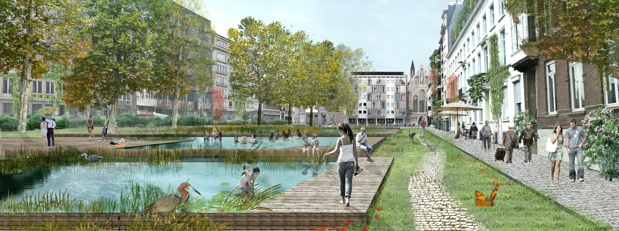





WEBINAIRE - Villes 100% ENR :
5 ans après l’accord de Paris, promesse tenue ?

Slide 2
QUELQUES MODALITÉS PRATIQUES
> Format table ronde avec nos 4 intervenant·es (préférer affichage galerie)
> Echanges sous forme de questions/réponses en fin de séance : un chat est à votre disposition (utiliser l’espace questions/réponses plutôt que converser)
> Des ressources complémentaires en fin de session
> Webinaire visible en replay

Slide 3
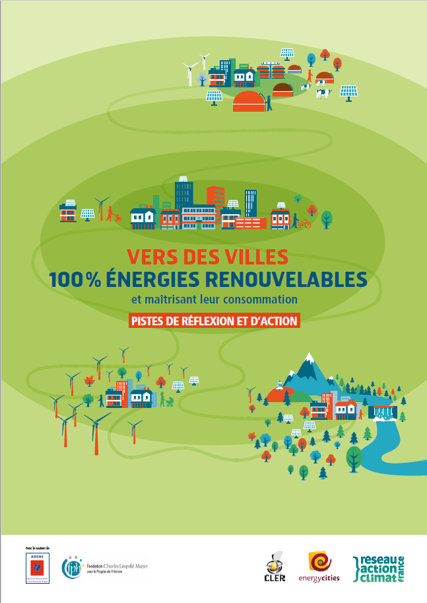
Barcelone, Francfort, Frederikshavn, Genève Malmö,
Grenoble, bayonNe, lyon , Saint-Étienne, Nantes, Lorient, brest, Bordeaux, RENNES,
Occitanie, ILE-DE-France, AURA,
ETC.

Slide 4
Recommandations – 5 directions
> Prospective : Intégrer le 100% énergies renouvelables parmi des enjeux plus vastes
> Lien urbain-rural : Mettre en œuvre la coopération des agglomérations avec les territoires ruraux alentours
> Actions concrètes : Montrer des réussites avec des projets concrets
> Participation : Inventer de nouveaux modes d’implication de tous les acteurs du territoire
> Animation : Se donner les moyens humains de réussir

Slide 5
TABLE RONDE – NOS 4 INTERVENANT·ES
Albane FERRARIS, Géographe-urbaniste en charge de la planification – stratégie climat de la Ville de Genève
Bruno PARIS, Adjoint au Maire de Lorient en charge de l’environnement et de la transition énergétique et Vice-Président de Lorient Agglomération en charge de la transition écologique
Marc HOFFSESS, Adjoint à la Maire de Strasbourg et conseiller à l’Eurométropole de Strasbourg
Célia BLAUEL, Adjointe à la Maire de Paris en charge de la Seine, de la Prospective Paris 2030 et de la Résilience

Slide 6
TABLE RONDE – 3 TEMPS
1- Prospective - Vision (animation : Sylvie / Energy Cities)
2- Coopération au sein de la collectivité et entre territoires (animation : Alexis / CLER)
3- Participation citoyenne et mobilisation des autres acteurs (animation : Zoé / Réseau Action Climat)

Slide 7

RESSOURCES – VERS DES VILLES 100% ENR
Publication RAC, CLER et Energy Cities (2016)
Cliquer sur l’image pour accéder à la publication

Slide 8
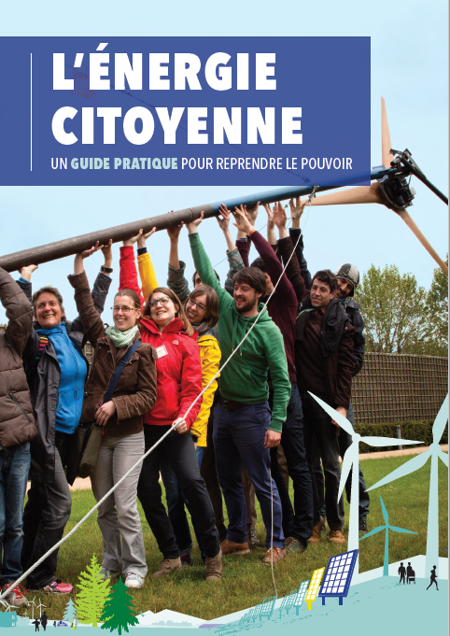


RESSOURCES – guides

Slide 9
RESSOURCES SUR LE 100% ENR
Analyse et vidéo 100% EnR pour l’électricité en 2050 (site du Réseau Action Climat)
Site Décrypter l’énergie animé par négaWatt
Etude Ademe “Vers un mix 100% gaz renouvelable en 2050 ?” (2018)

